Slide 1


Slide 2
Introducción

Slide 3

¿Qué es CosmoData?
Es una herramienta de consulta creada para acercar la inmensidad del espacio a cualquier persona de una forma rápida y accesible.

Slide 4
Finalidad

Slide 5
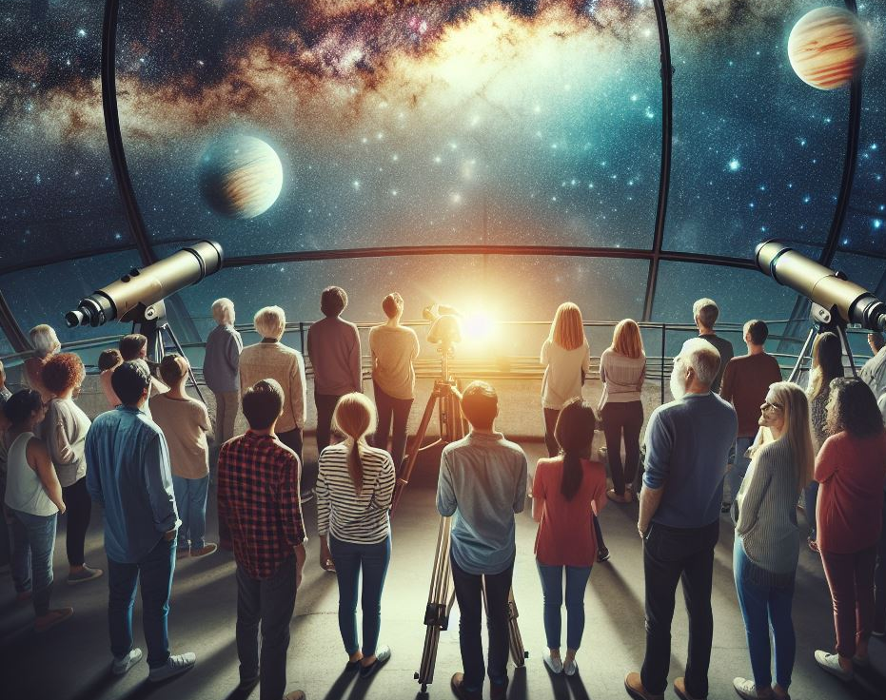
Facilitar la comprensión y exploración del cosmos, permitiendo a individuos, independientemente de su nivel de conocimiento en astronomía, acceder a datos relevantes de manera accesible.
Acercar la vastedad del espacio de una manera que sea comprensible para todos, fomentando así el interés y la apreciación por el universo.

Slide 6
¿Qué es una API?

Slide 7
Una API (Interfaz de Programación de Aplicaciones):
Podríamos decir que, es como un camarero en un restaurante:
Acepta pedidos específicos y devuelve la información solicitada.
En lugar de proporcionar acceso completo a la base de datos, la API actúa como un intermediario, entregando datos específicos de manera estructurada y fácil de entender. Es como pedir un plato de un menú y recibir solo lo que has solicitado, sin necesidad de conocer todos los detalles de la cocina.
En resumen, es una forma de permitir que distintos programas se hablen y trabajen juntos de manera coordinada.

Slide 8
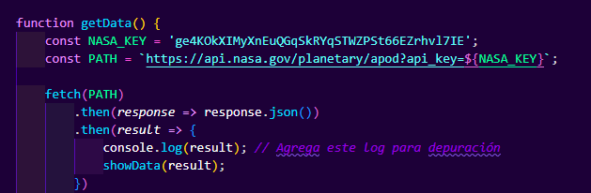

API NASA

Slide 9
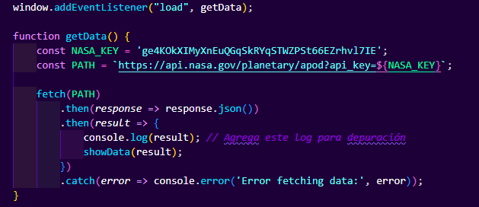

Slide 10
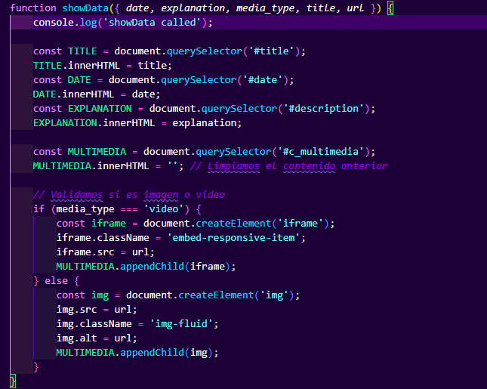

Slide 11


Slide 12
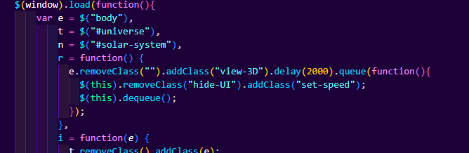
PLANETARIO

Slide 13
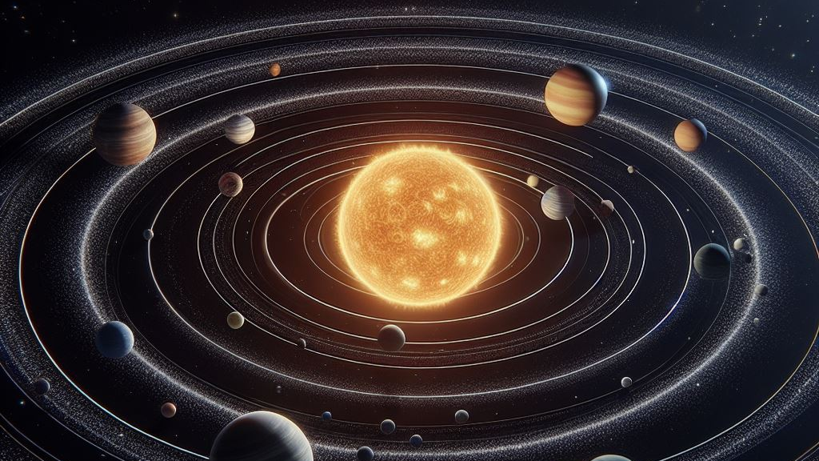
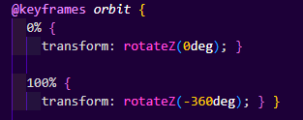
Animación de órbita:

Slide 14
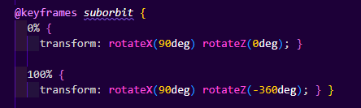
Animación de subórbita:

Slide 15
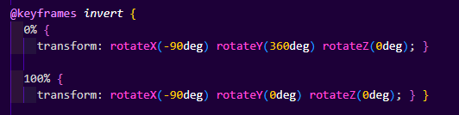
Animación de inversión:

Slide 16
Desarrollo de Aplicaciones Multiplataforma
Sara González Cruz

